Slide 1
দৃষ্টি আকর্ষণ
সম্মানিত শিক্ষকবৃন্দ প্রতি স্লাইডের নিচে পাঠটি কিভাবে শ্রেণিকক্ষে উপস্থাপন করতে হবে তার প্রয়োজনীয় নির্দেশনা স্লাইডের নিচে Note আকারে দেয়া আছে । পাঠটি উপস্থাপনের আগে পাঠ্যপুস্তকের সংশ্লিষ্ট পাঠের সাথে মিলিয়ে নিতে অনুরোধ করা হলো ।
F5 চেপে উপস্থাপন শুরু করা যেতে পারে । তাহলে Hide slide show করবে না ।
পাশাপাশি আপনাদের নিজস্ব চিন্তা-চেতনা দ্বারা পাঠ উপস্থাপন আরও বেশি ফলপ্রসূ করতে পারবেন বলে আশা করছি ।

Slide 2
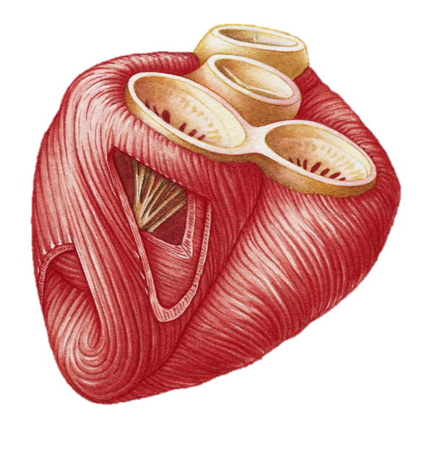
শুভেচ্ছা সবাইকে

Slide 3
পরিচিতি
জীববিজ্ঞান
নবম শ্রেণি
২য় অধ্যায়
সময় : ৪5 মিনিট
রেহানা পারভিন
সহকারী শিক্ষক
পাংশা পাইলত বালিকা উচ্চ বিদ্যালয়

Slide 4
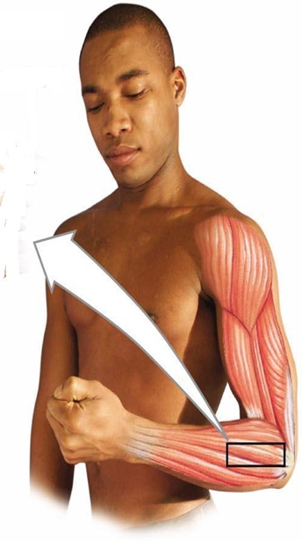
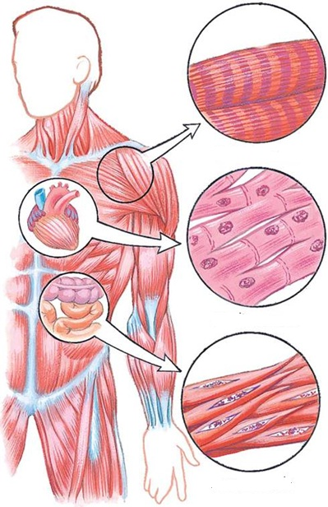
পেশী টিস্যু
Notes:
পাঠ শিরোনাম বের করার জন্য ছোট ছোট প্রশ্ন করা যেতে পারে ।যেমন : ১।চিত্রে কী দেখছ ? উঃ পেশী ২।পেশি থেকে উৎপন্ন একগুচ্ছ কোষকে কী বলে ? উঃ পেশী কলা ।তোমরা ঠিক বলেছ । আজ আমরা পড়ব পেশী টিস্যু । এই স্লাইডে আজকের পাঠের মানসিক পরিবেশ তৈরির চেষ্টা করা হয়েছে। তবে বিষয় শিক্ষক ভিন্ন উপায়ে ও এ কাজটি করতে পারেন।

Slide 5
শিখনফল
এ পাঠ শেষে শিক্ষার্থীরা ---
1.পেশী টিস্যুর ধারনা বর্ণনা করতে পারবে
2.পেশী টিস্যুর প্রকারভেদ করতে পারবে
3.বিভিন্ন প্রকার পেশী টিস্যুর গঠন ব্যাখ্যা করতে পারবে ।

Slide 6
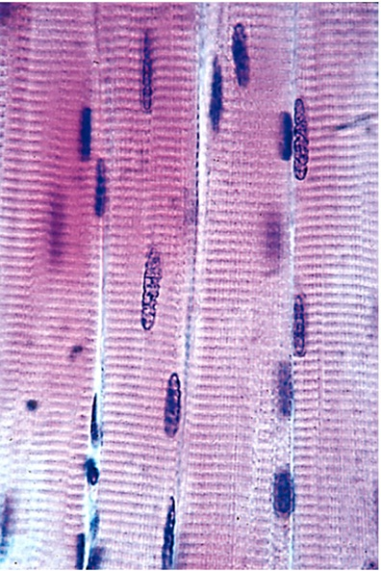
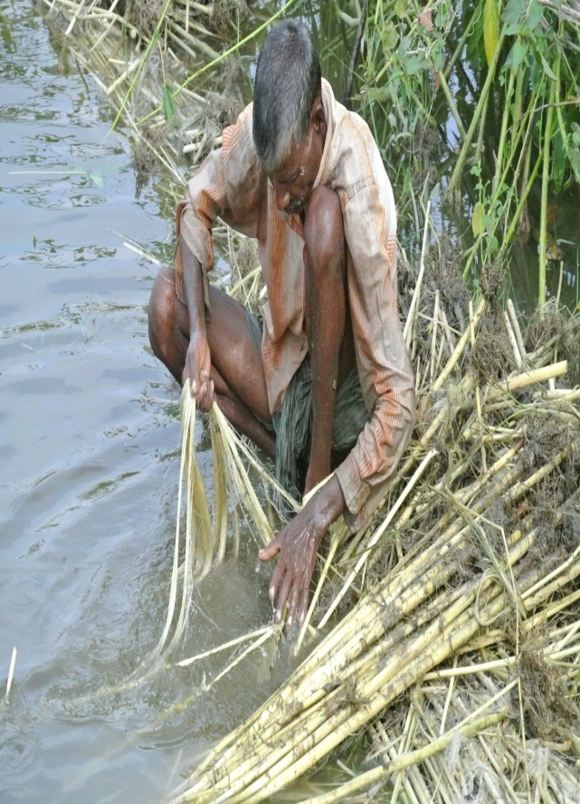
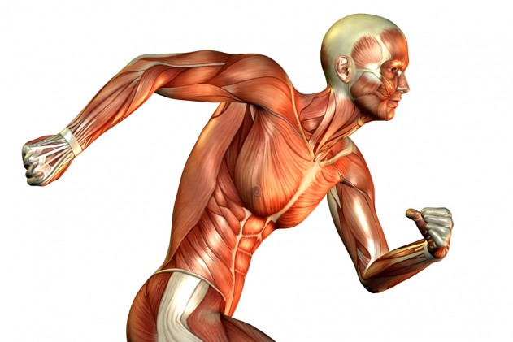
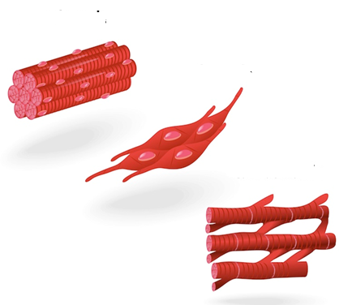
পেশীটিস্যুগুলো দেখতে কেমন ?
সরু,লম্বা ও তন্তুময় ।

Slide 7
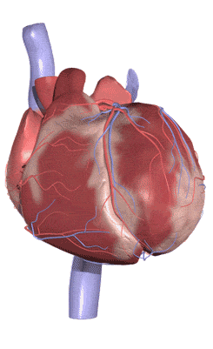
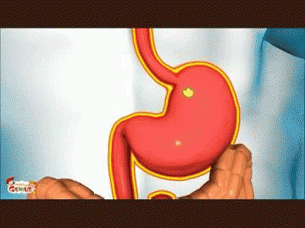
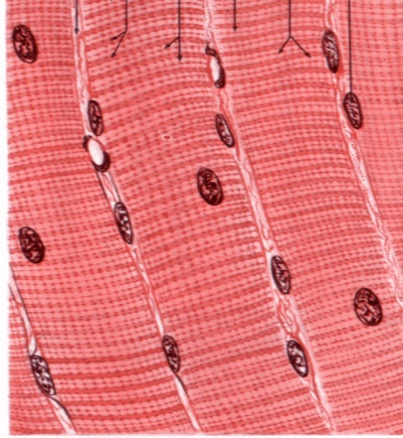
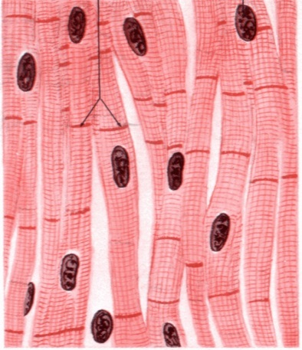
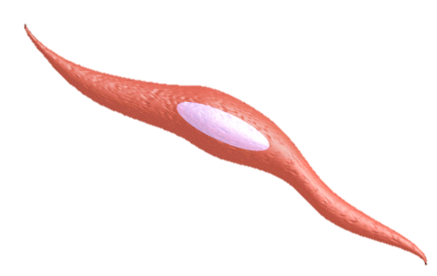
চিত্র দেখে বল অবস্থান,গঠন ও কাজের ভিত্তিতে পেশীটিস্যু কত প্রকার ?
নিচের চিত্রের সব টিস্যুগুলো কী একরকম ?
চিত্র দেখে পেশীটিস্যুগুলোর নাম বলতে পারবে ?
তিন প্রকার
হৃদপেশী
ঐচ্ছিক পেশী
অনৈচ্ছিক পেশী

Slide 8
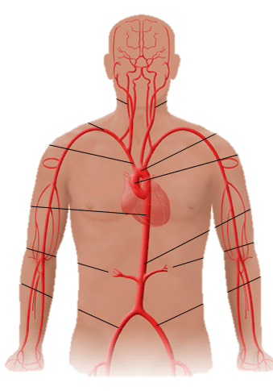
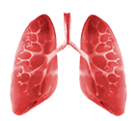
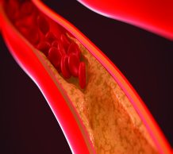
একক কাজ
সময়:৩ মি.
1.চিত্র দেখে লিখ কোনটি কোন ধরণের পেশী টিস্যু ?
2.পেশীটিস্যুগুলোর চিত্র অংকন কর ?

Slide 9
বাড়ির কাজ
আজকের আলোচিত পেশীটিস্যুগুলোর মধ্যে কোন পেশী টিস্যুর গুরুত্ব বেশী বলে তুমি মনে কর -উত্তরের স্বপক্ষে যুক্তি দাও ?

Slide 10
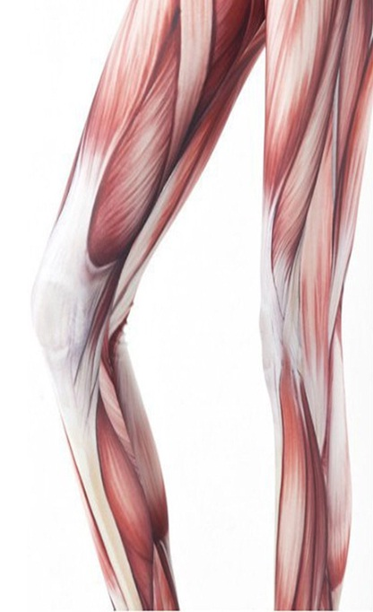
ধন্যবাদ

